Slide 1

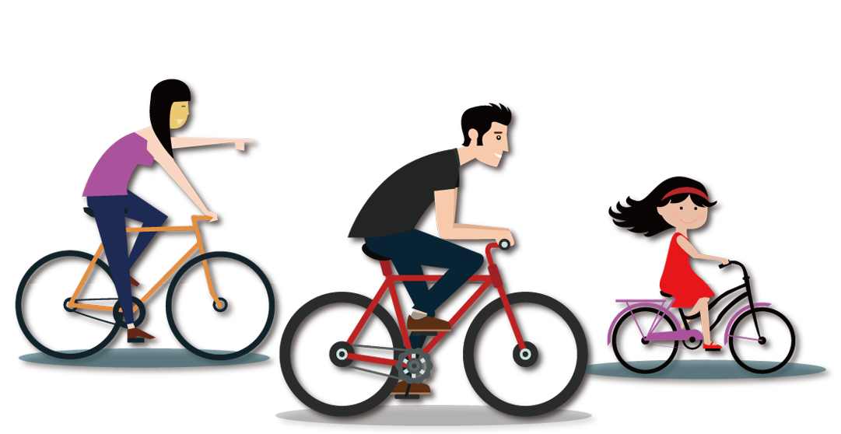
BÀI 16
Ứng xử khi được
nhận quà ngày Tết

Slide 2
TIẾT 1

Slide 3
KHỞI ĐỘNG

Slide 4


Slide 5
KHÁM PHÁ – KẾT NỐI

Slide 6

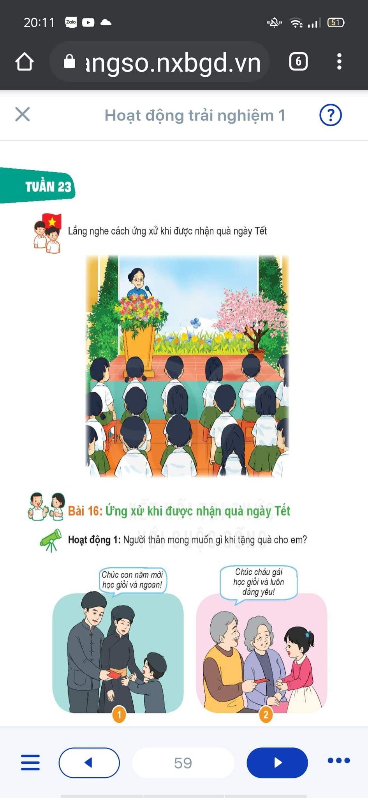
HOẠT ĐỘNG 1
Người thân mong muốn gì khi tặng quà cho em?

Slide 7
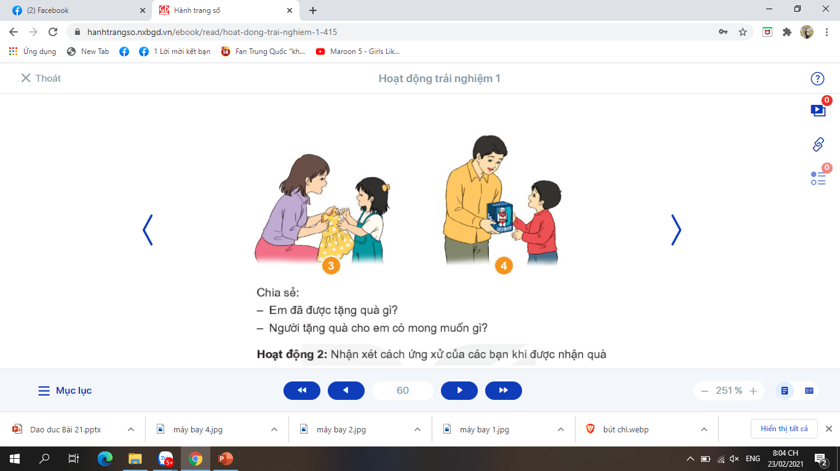
HOẠT ĐỘNG 1
Chia sẻ:
- Em đã được tặng quà gì?
- Người tặng quà cho em có mong muốn gì?

Slide 8
KẾT LUẬN
Mọi người mừng tuổi, tặng quà ngày Tết là mong mọi điều tốt lành đến với các em.

Slide 9
HOẠT ĐỘNG 2
XÁC ĐỊNH NHỮNG VIỆC NÊN LÀM ĐỂ NHÀ CỬA LUÔN GỌN GÀNG
THẢO LUẬN

Slide 10
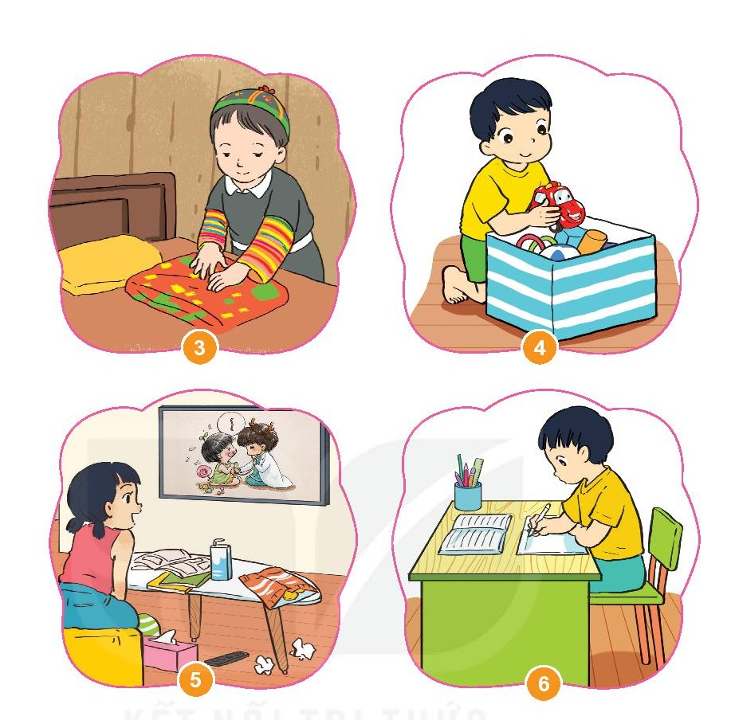
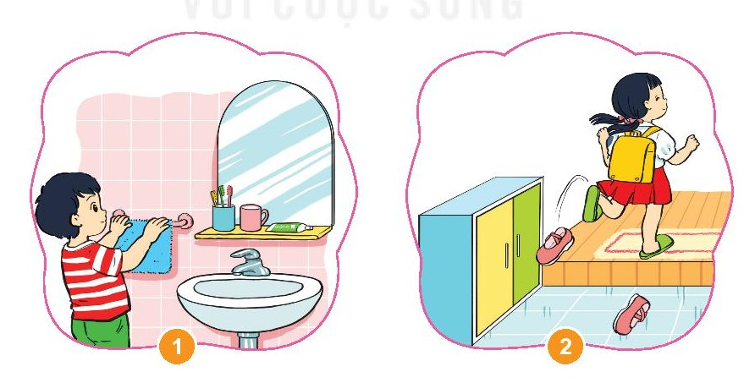
HOẠT ĐỘNG 2
Xác định những việc nên làm để nhà cửa luôn gọn gàng

Slide 11
KẾT LUẬN
Những việc nên làm | Những việc không nên làm
Để đúng chỗ ngay ngắn các đồ dùng cá nhân. | Đồ dùng cá nhân để bừa bãi, không đúng nơi quy định.
Gấp quần, áo, chăn, màn gọn gàng. | Quần, áo, chăn, màn để khắp nơi không chịu gấp.
Sắp xếp ngay ngắn đồ dùng học tập. | Để đồ dùng học tập bừa bãi.
Tự giác sắp đồ chơi gọn gàng sau khi chơi xong. | Không chịu sắp xếp đồ chơi sau khi chơi xong.

Slide 12
Vận dụng

Slide 13
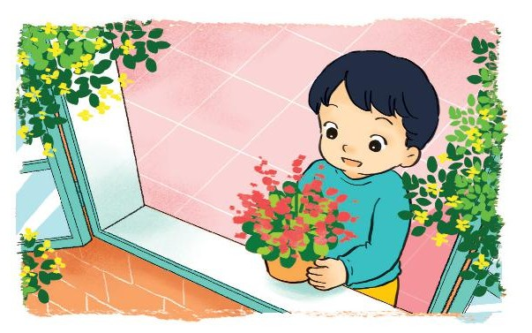
Vận dụng
Kể những việc em đã làm để đón Tết:
-Trang trí nhà cửa
-Lau dọn đồ đạc
-……………

Slide 14
TIẾT 2

Slide 15
TRÒ CHƠI

Slide 16
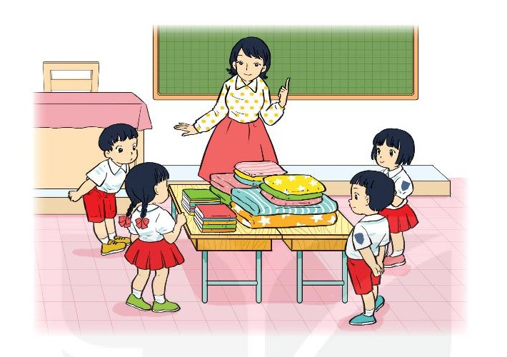
Hoạt động 3
Trò chơi “Sắp xếp nhà cửa gọn gàng”

Slide 17
THỰC HÀNH

Slide 18

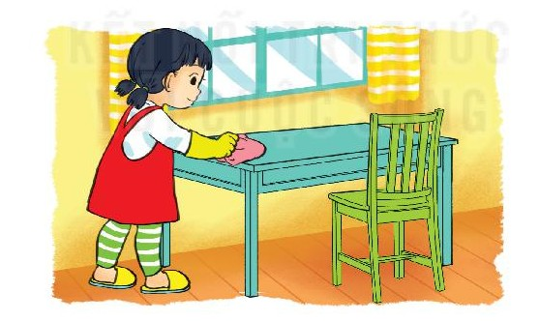
HOẠT ĐỘNG 4
Thực hành sắp xếp nhà cửa gọn gàng.

Slide 19
TỔNG KẾT
Sắp xếp nhà ở gọn gàng để nơi mình ở luôn thoáng mát, sạch đẹp, an toàn và giúp mọi người trong gia đình nhanh chóng tìm được đồ dùng cần thiết khi muốn sử dụng.

